Slide 1
Accompagnement des étudiants au CPAS de Braine-l’Alleud
Cellule 18-25 ans

Slide 2
Historique
Création de la cellule 18-25 ans au sein du CPAS de Braine-l’Alleud en octobre 2010
Volonté du SPP d’un accompagnement soutenu de ce public particulier
Obligation de la signature d’un PIIS pour les moins de 25 ans
Population représentant 46% de l’ensemble des bénéficiaires du droit à l’intégration sociale au CPAS de Braine-l’Alleud

Slide 3
Parcours du jeune au CPAS de Braine-l’Alleud
Permanence sociale
Attribution d’un assistant social gestionnaire du dossier du jeune
Ouverture du droit à l’intégration sociale
Suivi et accompagnement par la cellule 18-25 ans
2 assistants sociaux de référence

Slide 4
Accompagnement des étudiants
Plusieurs rencontres avec le jeune afin de définir le projet de vie suite à l’ouverture de son droit à l’intégration sociale
Signature du PIIS
Evaluations régulières tous les 2/3 mois
Orientation et accompagnement suivants les difficultés énoncées par le jeune dans son parcours scolaire
Collaboration avec des partenaires tel que:
Inforjeunes
SIEP
Service Insertion professionnelle du CPAS de Braine-l’Alleud
…

Slide 5
Accompagnement des étudiants
Accompagnement à la prise d’autonomie budgétaire
Accompagnement dans le suivi social du dossier études
Accompagnement à la prise d’autonomie administrative
Demande d’allocation d’études
Attestation inscription scolaire
Frais de transport
Minerval
…
Rappel et respect des obligations liées à la signature du PIIS

Slide 6
Accompagnement des jeunes 18-25 ans (non étudiants)
Plusieurs rencontres en vue de définir le projet de vie du jeune par son parcours scolaire, ses intérêts et aspirations, ses difficultés,…
Reprise d’une formation/études Demandeur d’emploi
Suivi cellule 18-25 ans Suivi Service Insertion Socioprofessionnel

Slide 7
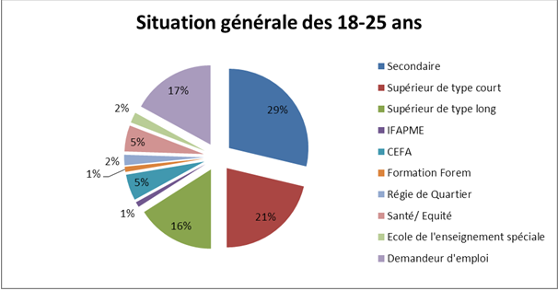
Statistiques année académique 2017-2018: 93 jeunes accompagnés activement sur l’année, Un public majoritairement étudiant, 74%
Le public 18- 25 ans du Centre représente :
69 étudiants répartis en 6 orientations :
27 jeunes en secondaire, 20 jeunes en supérieur de type court (non universitaire de 3 ans),
15 jeunes en supérieur de type long (universitaire et non universitaire de 5 ans),
1 jeune en IFAPME (Institut Wallon des Formations en Alternance et des Indépendant en Petite et Moyenne Entreprises),
4 jeunes en CEFA (Centre d’Education et de Formation en Alternance),
2 jeunes en Ecole de l’enseignement spéciale
3 jeunes en formation :
1 en Formation Forem,
2 en Régie de Quartier,
16 demandeurs d’emploi,
5 jeunes suivis pour des raisons d’équités et/ou de santé,

Slide 8
Questions?

